Slide 1
Формирование навыков коммуникативной компетенции: от начальной школы к итоговому собеседованию в 9 классе

Slide 2
УМЕНИЕ ПРАВИЛЬНО СОЗДАВАТЬ СОБСТВЕННЫЕ УСТНЫЕ И ПИСЬМЕННЫЕ ТЕКСТЫ – ПОКАЗАТЕЛЬ ОБЩЕЙ КУЛЬТУРЫ ЧЕЛОВЕКА И УРОВНЯ ЕГО СОЦИАЛИЗАЦИИ

Slide 3
Р А З В И Т И Е Р Е Ч И
МЕТОДИЧЕСКИЕ
ЗАБЛУЖДЕНИЯ
РЕЧЬ РАЗВИВАЕТСЯ В ПРОЦЕССЕ ТВОРЧЕСКОЙ ДЕЯТЕЛЬНОСТИ УЧАЩИХСЯ
ЧЕМ БОЛЬШЕ ТВОРЧЕСКИХ РАБОТ ВЫПОЛНЯТ УЧЕНИКИ, ТЕМ ЛУЧШЕ СТАНЕТ ИХ ПИСЬМЕННАЯ РЕЧЬ
ЭФФЕКТИВНЫЕ ПРИЁМЫ
РЕЧЬ РАЗВИВАЕТСЯ ПО ОБРАЗЦУ!
ОБРАЗЦЫ ДОЛЖНЫ БЫТЬ ЯВНЫМИ И СКРЫТЫМИ:
- ЯВНЫЙ ОБРАЗЕЦ: РЕЧЬ УЧИТЕЛЯ, ПРИМЕРЫ ФОРМ СЛОВ И СИНТАКСИЧЕСКИХ КОНСТРУКЦИЙ, ИСПОЛЬЗОВАНИЕ СЛОВАРЕЙ
- СКРЫТЫЙ ОБРАЗЕЦ: СИСТЕМА ВОПРОСОВ И ЗАДАНИЙ, ПОДГОТОВЛЕННАЯ УЧИТЕЛЕМ К СОБСТВЕННОМУ ТЕКСТУ

Slide 4
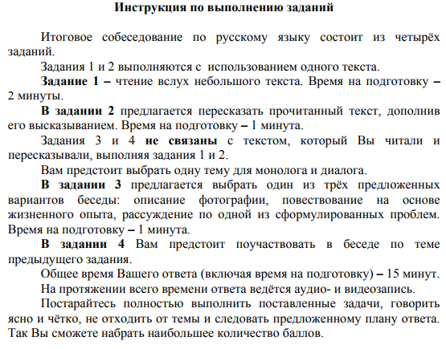

Slide 8
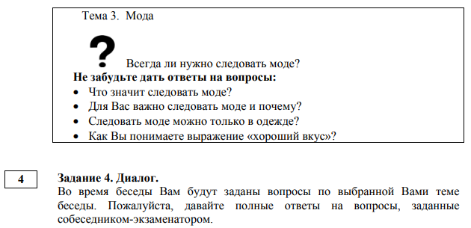

Slide 9
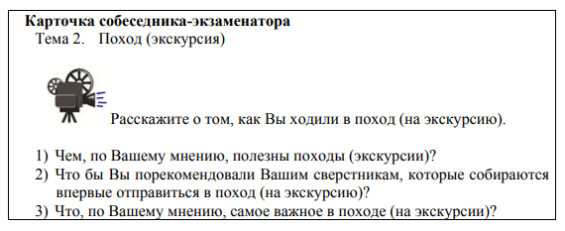

Slide 10
(1)По лесной дороге машина въехала в зелёную тишину. (2)Я вышел из машины, огляделся, ворохнул слой листвы и увидел шляпки чистеньких, упругих, ярких грибов. (3)Под листьями пряталась семейка жёлтых лисичек! (4)В сырое лето в лесу их бывает очень много. (5)Ты ползаешь на коленях и режешь упругие ножки. (6)В горсть попадает сразу несколько шляпок разной величины. (7)Лисички не мнутся и не крошатся. (8)Эти грибы почти никогда не бывают червивыми. (9)Растут они в разных лесах, но чаще всего в старых берёзовых и осиновых. (10)Сибирская лисичка прекрасно чувствует себя в густейшей таёжной траве. (11)Ты берёшь здоровенную палку и разгребаешь эту тяжёлую от росы траву. (12)И вот они, медные пуговицы, всюду рассыпаны! (13) У юных лисичек шляпки похожи на жёлтые кнопки и выпуклые пуговицы. (14) 3атем шляпка распрямляется, края у неё поднимаются. (15)Они становятся похожими на фарфоровые статуэтки. (16)Я прекрасно помню, как первый раз увидел в лесу жёлтые лисички. (17)Мне было девять лет. (18)Яркие, с весёлой солнечностью в цвете, от глаз не прячутся! (19)И такой необычный — пряный, сладковатый, чуть-чуть кондитерский аромат в лесу. (20)3апоминается на всю жизнь. (21)Лисички — грибы детства.
(По Б. М. Петрову)

Slide 11
(6) Лисички – грибы детства.
Лисички – удивительные грибы.
(7) 1. Находка (неожиданная находка).
2. Медные пуговицы в траве. (Россыпь медных пуговиц).
3. Солнечные грибы.
ИЛИ
1. Под листьями – семейка желтых лисичек.
2. Какая она – сибирская лисичка?
3. Лисички – грибы детства.
(8) Почему рассказчику так дороги лисички?
О каких свойствах лисичек говорит рассказчик?
(6) Что хотел сказать автор читателю? Определи и запиши основную мысль текста.
Ответ._________________________
(7)Составь и запиши план текста из трёх пунктов. В ответе ты можешь использовать сочетания слов или предложения.
Ответ._________________________
1.
2.
3.
(8) Составь вопрос, который поможет определить, насколько точно твои одноклассники поняли содержание текста. Запиши свой вопрос.
Ответ._________________________

Slide 12
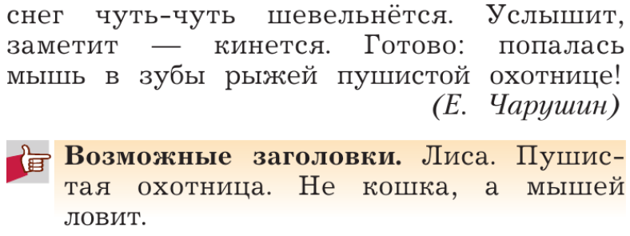

Slide 13
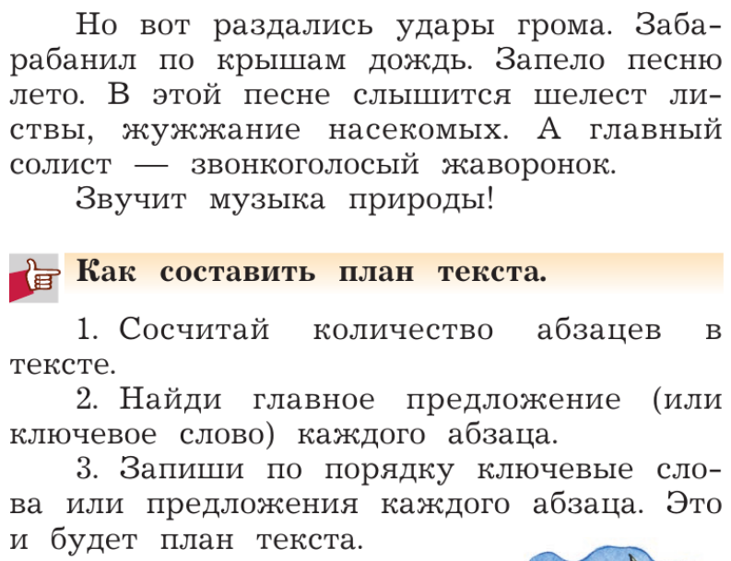

Slide 14
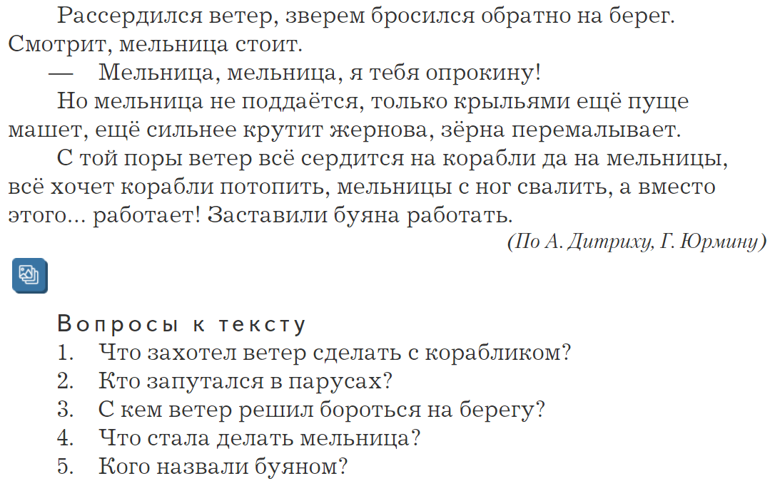

Slide 15
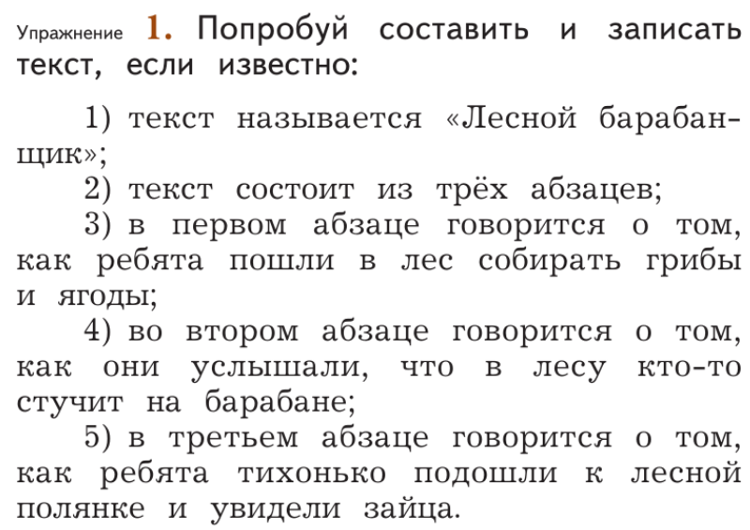

Slide 17
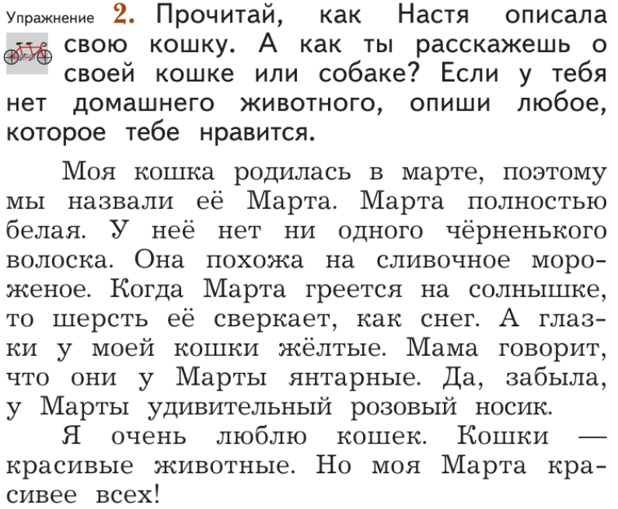

Slide 18
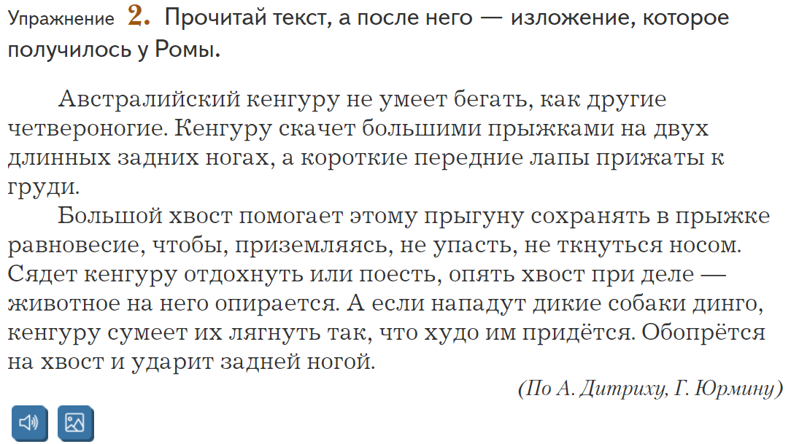

Slide 19
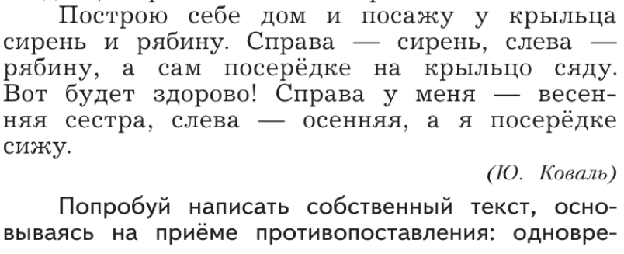

Slide 23
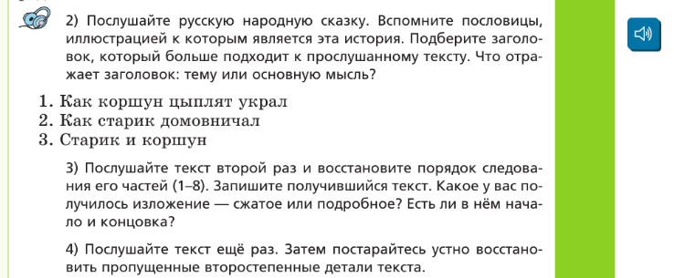

Slide 26
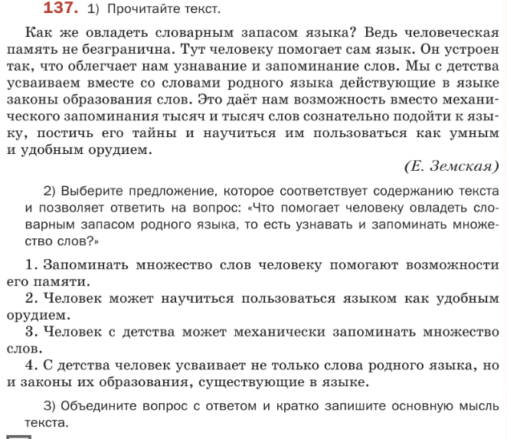

Slide 27
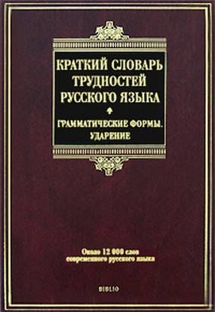
Нормы русского литературного языка

